Slide 1
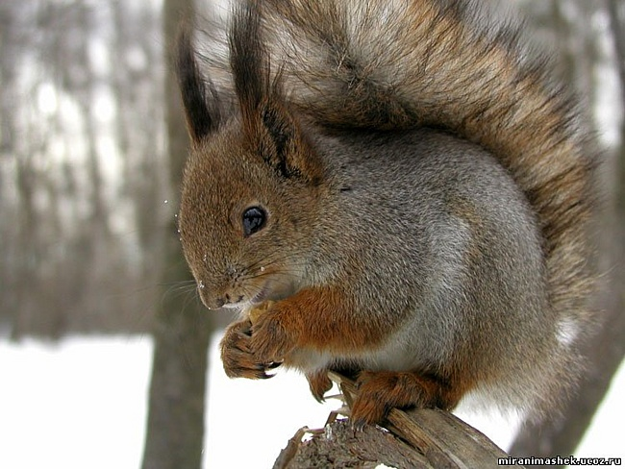

Как звери готовятся к зиме
Муниципальное бюджетное общеобразовательное учреждение
Крюковская средняя общеобразовательная школа
дошкольная группа
Как звери готовятся к зиме
Автор работы: воспитатель старшей группы Вербина Людмила Анатольевна

Slide 2
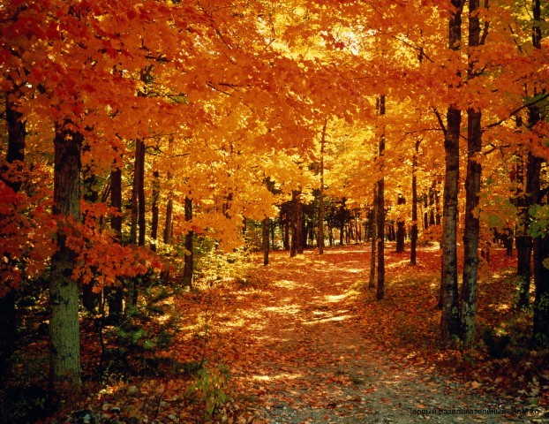

Путешествие
в осенний лес

Slide 3

Скоро наступит зима,
выпадет снег
и зверям трудно будет найти еду.
Не будет ни травы, ни грибов,
ни ягод.
Давайте узнаем как, звери готовятся к зиме?
А для этого отправимся в лес.

Slide 4
По тропинке в лес пойдем
Лужи мимо обойдем
Посмотрим вверх на солнышко
Посмотрим вниз на травку
Перепрыгнем ручеек
Прыг-скок, прыг- скок.
Вот мы с вами и оказались в лесу, давайте присядем на пеньки и будем вести себя тихо-тихо, чтобы звери не испугались нас.

Slide 5

Пальчиковая гимнастика
Мальчик- пальчик, где ты был?
Долго по лесу бродил.
Встретил я медведя, волка,
зайку, ежика в иголках,
Встретил белочку, лисичку,
Встретил лося и синичку,
Всем подарки подарил,
Всяк меня благодарил.

Slide 6
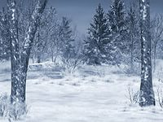
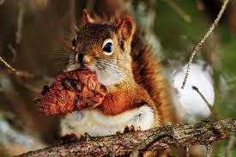
На ветке не птичка – зверёк невеличка,
Мех тёплый, как грелка. Кто же это?

Slide 7
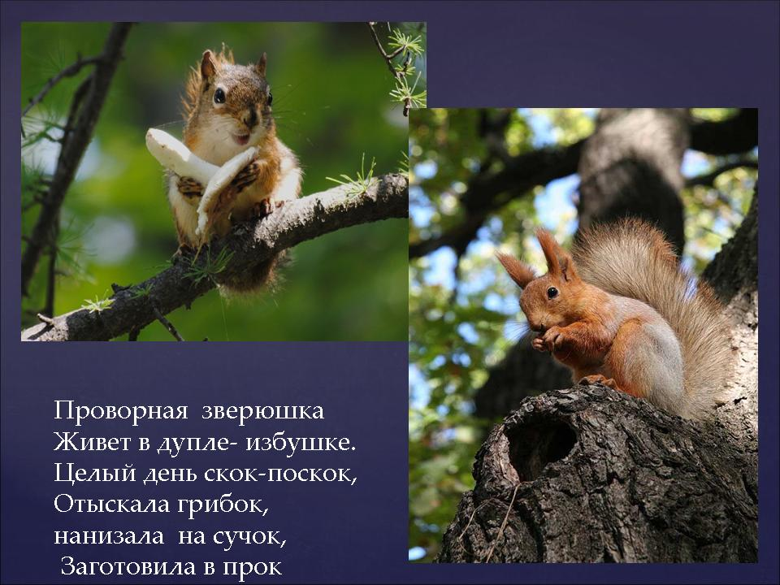

Slide 8
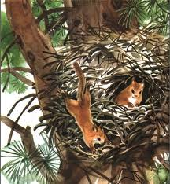
В холодное время белки прячутся в дупла,
выдолбленные дятлом, или поселяются в собственных шарообразных гнездах, называемых «гайно».

Slide 9
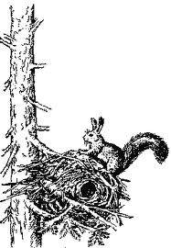

Slide 10
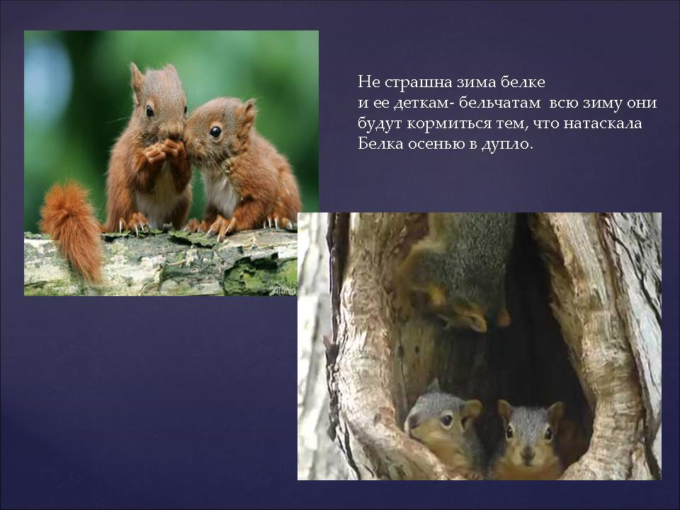

Slide 11
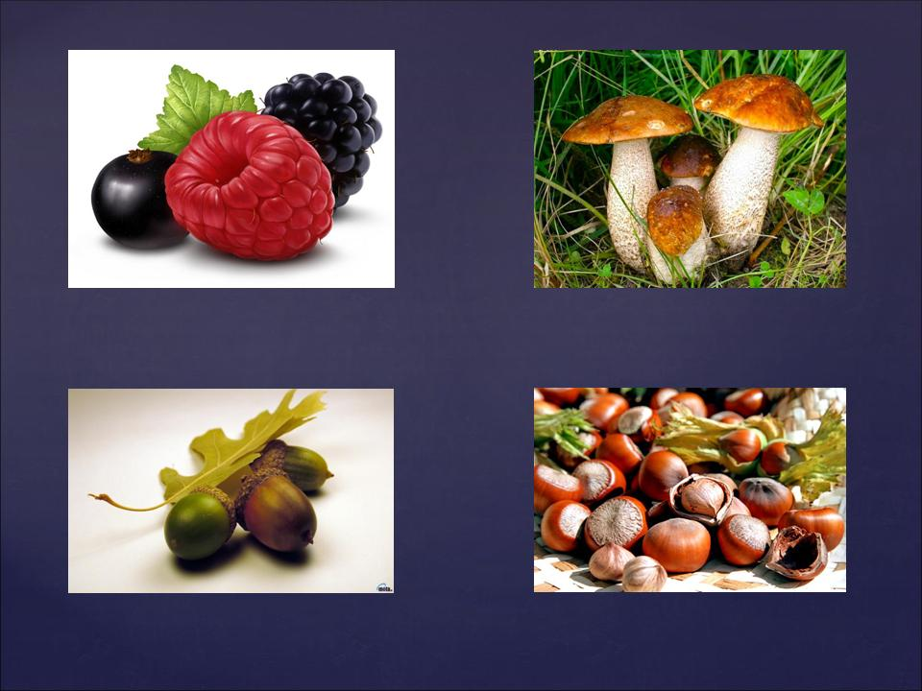
Как готовит себе корм на зиму белка, знают почти все дети, ведь во всех мультфильмах показано, как она развешивает на ветках деревьев грибы, сушит их на пнях.
А еще она собирает орехи, желуди, шишки.
Куда же белочка их прячет?
Под пни, под корни деревьев, в дупла, в мох.

Slide 12

Пальчиковая гимнастика
Встанем, надо отдохнуть,
Наши пальчики встряхнуть.
Поднимайтесь, ручки, вверх,
Шевелитесь, пальчики, –
Так шевелят ушками
Серенькие зайчики.

Slide 13
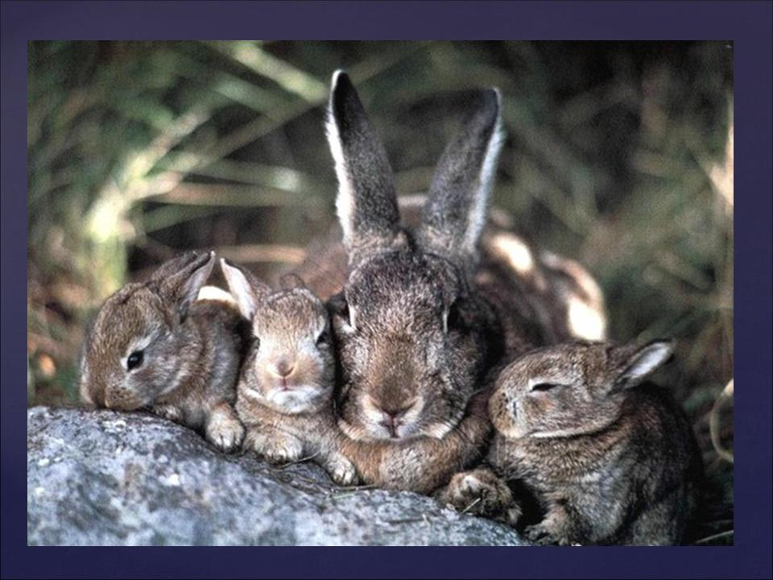
Маленький, беленький.
По лесочку прыг, прыг.
По снежочку тык, тык.

Slide 14
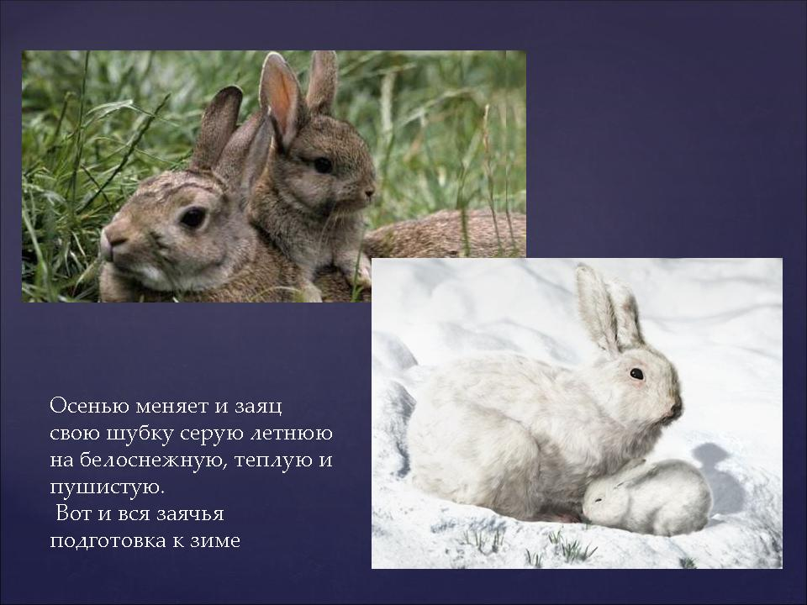

Slide 15
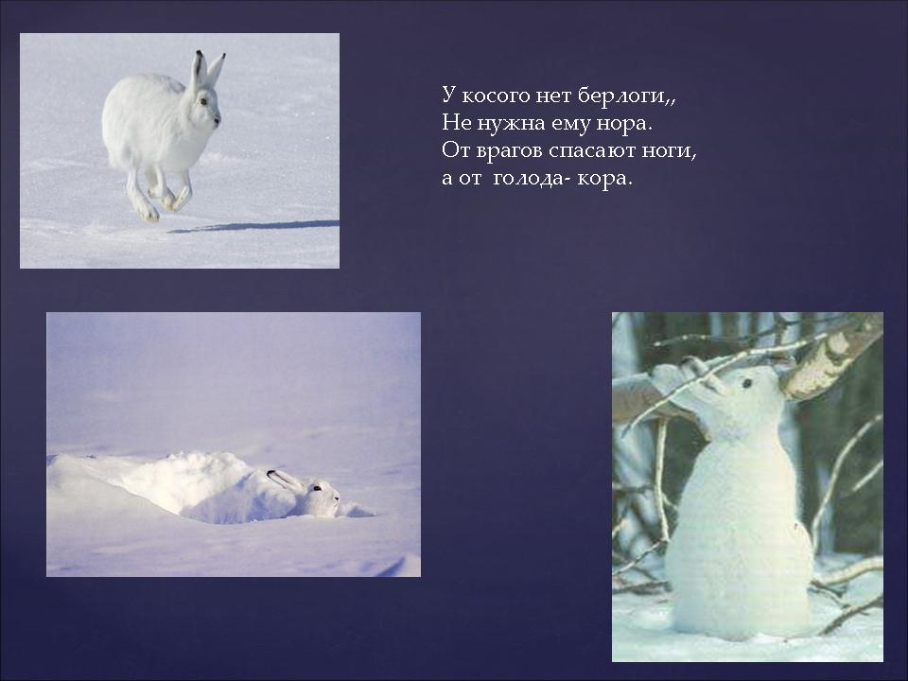

Slide 16
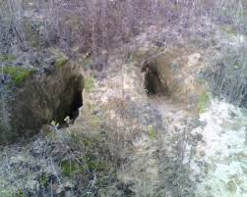
Заячья нора имеет два входа.

Slide 17
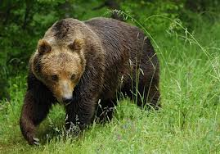
Летом ходит без дороги возле сосен и берёз ,
А зимой он спит в берлоге, от мороза прячет нос.
Кто это?

Slide 18
Медведь готовится к зиме с лета, запасает жир, готовит себе уютную берлогу. Своими острыми когтями медведь отрывает с сосны и ели полоски коры и перемешивает их со мхом, такую мягкую постель готовит себе медведь в какой - нибудь яме, которую накроет потом веточками. Надумает медведь спать укладываться, раздвинет лапами в хвое оконце, свернется калачиком и уснет до весны.
Медведь готовится к зиме с лета, запасает жир, готовит себе уютную берлогу. Своими острыми когтями медведь отрывает с сосны и ели полоски коры и перемешивает их со мхом.
Такую мягкую постель готовит себе медведь в какой-нибудь яме, которую накроет потом веточками. Надумает медведь спать укладываться, раздвинет лапами в хвое оконце, свернется калачиком и уснет до весны.

Slide 19
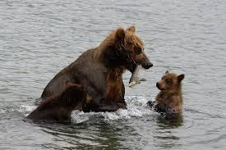

Slide 20
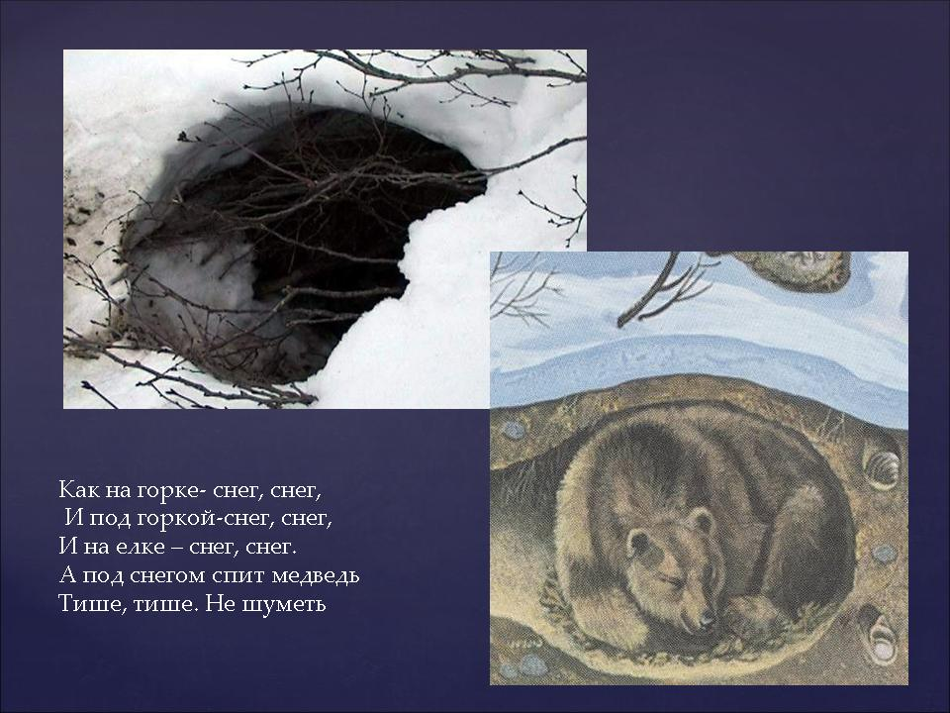

Slide 21
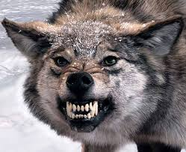
Кто осенью холодной,
ходит хмурый и голодный?

Slide 22
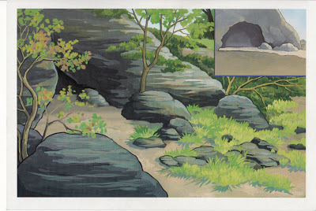
ВОЛЧЬЕ ЖИЛЬЁ НАЗЫВАЕТСЯ ЛОГОВО.

Slide 23
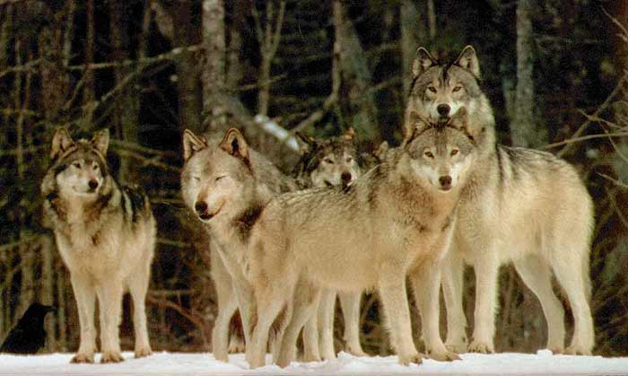
Волки живут стаями.
Самого опытного волка выбирают вожаком стаи.

Slide 24
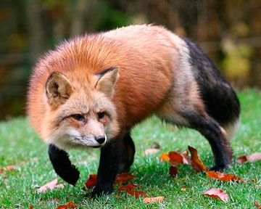
Мех пушистый,
Хвост золотистый
По лесу гуляет,
Зайчиков пугает.

Slide 25
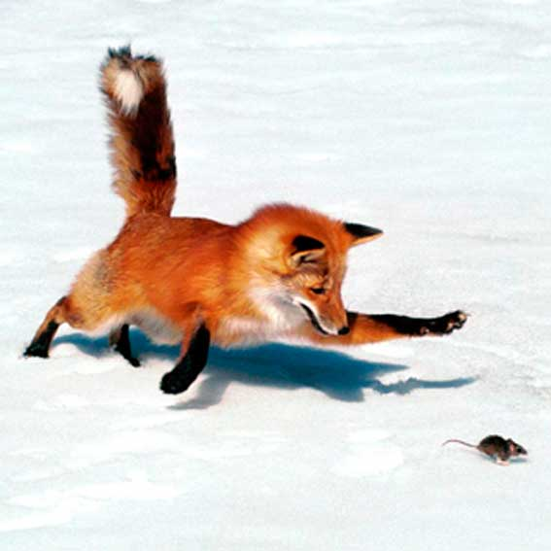
Лисы отличаются большой сообразительностью, хитростью.
Слух у этого зверька – великолепный. Зимой лиса внимательно прислушивается к различным звукам и безошибочно определяет, где под снегом возится мышь. Лисица тут же разгребает снег и настигает добычу. Говорят, что лисица «мышкует».
Лиса – типичный хищник. В летнюю пору рацион лисицы составляют лягушки, мелкие птички, зверьки. А уж повадится бегать на ферму – берегись! Будет таскать курочек да петушков.

Slide 26
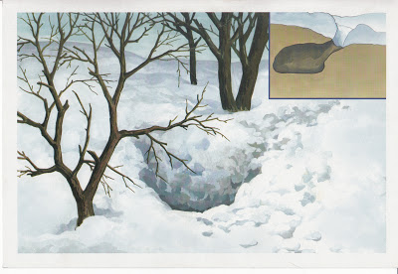
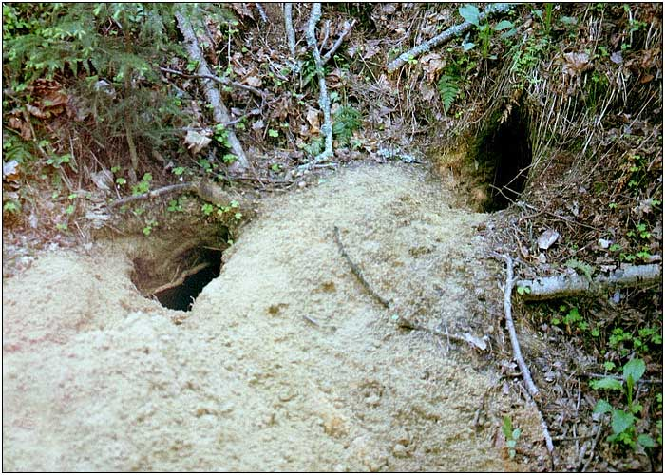
Лиса, готовясь вывести детёнышей, на время становится настоящим строителем. Она роет (строит) длинные, мудрёные норы с несколькими выходами. Мало ли что?
Но иногда лиса ленится. Ничего не строя, пользуется готовой норой, той, что выкопал барсук или другой какой зверь.

Slide 27
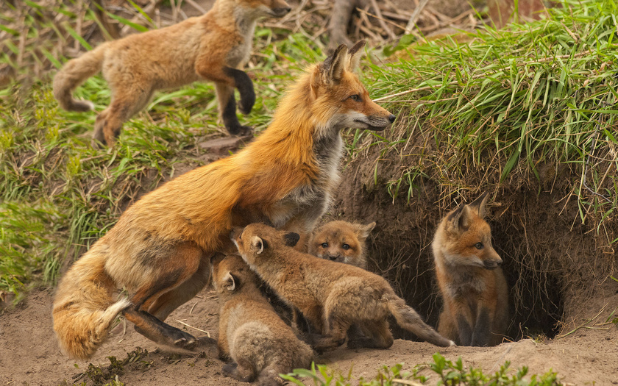
Лисы живут семьями.
Папа-лис и мама-лисичка – заботливые родители.
Самец заботится о самке с детёнышами.

Slide 28
Вот и посмотрели мы, как звери готовятся к зиме. Пора нам возвращаться в детский сад.
По тропинке в сад пойдем
Лужи мимо обойдем
Посмотрим вверх на солнышко
Посмотрим вниз на травку
Перепрыгнем ручеек
Прыг-скок, прыг-скок.
Ну вот мы и в садик вернулись.
Вы сегодня много узнали о зимовье зверей?
Давайте проверим, поиграем.

Slide 29
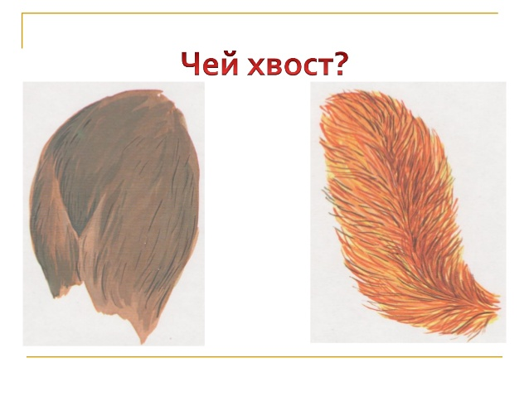

Slide 30
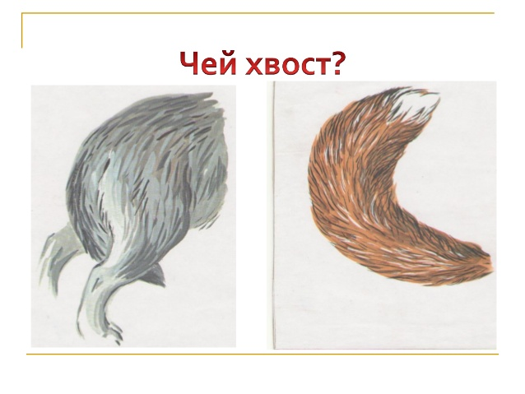

Slide 31
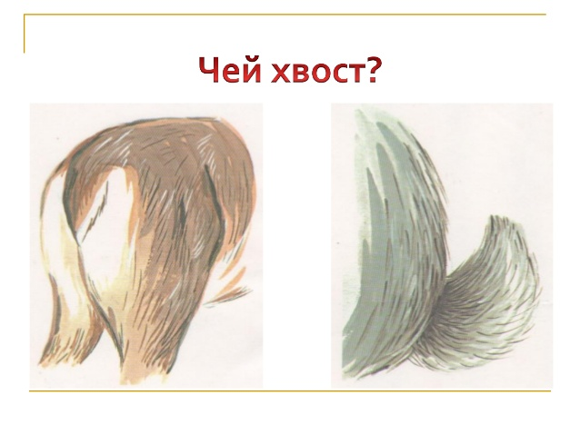

Slide 32
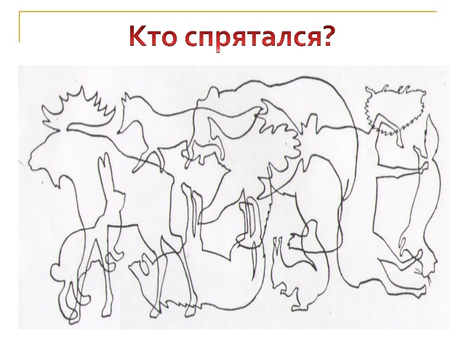

Slide 33
Полезные ресурсы:
www.pictures.live4fun.ru
www.fresher.ru
www.operkor.wordpress.com
www.prozagadki.ru
www.detskiychas.ru

